Slide 1
«Квест-игра как одна из эффективных форм в работе учителя - логопеда»
Муниципальное дошкольное образовательное учреждение
«Детский сад № 61»
Методическое объединение учителей – логопедов Дзержинского района г. Ярославля.
Подготовила: учитель – логопед
Грачева Елена Игоревна

Slide 2
Квест (от англ. Quest - «поиск, предмет поисков, поиск приключений») — путешествие персонажей к определенной цели через преодоление трудностей).
Квест - продолжительный целенаправленный поиск, который может быть связан с приключениями или игрой. Это разновидность игр, требующих от игрока решения умственных задач для продвижения по сюжету.
Квест в педагогике – это выполнение проблемного задания с элементами игры. (Быховский Я.С.)

Slide 3
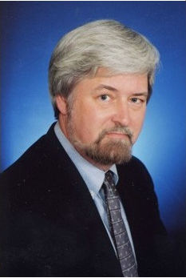

Slide 4
Квесты - это игры, в которых игрокам необходимо искать различные предметы, находить им применение, разговаривать с различными персонажами в игре, решать головоломки и т. д.
Такую игру можно проводить как в помещении, так и на улице.
Квест - это командная игра, идея игры проста: команда, перемещаясь по точкам, выполняет различные задания.

Slide 5
Эффективность такой организации игровой деятельности состоит в том, что, выполнив одно задание, дети получают подсказку к выполнению следующего, что является средством повышения двигательной активности и мотивационной готовности к познанию и исследованию.
Квест – игра - одна из интересных форм работы, направленных на самовоспитание и саморазвитие ребенка как личности творческой, физически здоровой, с активной познавательной позицией.
Это является основным требованием ФГОС ДО.

Slide 6
Главное преимущество использования квест-игры
в том, что такая форма организации образовательной деятельности способствует активизации познавательных и мыслительных процессов воспитанников.
С помощью квест-игры можно решить целый ряд образовательных задач:
реализовать проектную и игровую деятельность,
познакомить с новой информацией,
закрепить имеющиеся знания,
отработать на практике умения детей.

Slide 7
По структуре образовательные квесты классифицируются на:
последовательные квесты, в них шаг за шагом предлагается головоломка, разгадав которую, участники получают подсказку для прохождения следующего этапа;
квесты-проекты, позволяющие организовать исследовательскую деятельность воспитанников в игровой форме;
квесты - бродилки, где нужно не только проходить очередной этап, но и собирать подсказки, которые, возможно, пригодятся для выполнения заданий.

Slide 8
При проведении квест-игры необходимо соблюдать следующие психолого-педагогические условия:
- Учет интересов и жизненного опыта детей при выборе содержания игры.
- Создание положительной мотивации к деятельности для того, чтобы ребенку был понятен личностный смысл деятельности, чтобы он мог ответить на вопрос: «Зачем я это делаю».
- Использование проблемных ситуаций: источником познавательной активности детей является наличие проблемы.
- Соответствие целей и задач, условий, требований и методов возрастным особенностям развития.
- Безопасность заданий.
- Логическая связь заданий, объединенных одним сюжетом с осуществлением смены видов детской деятельности.
- Эмоциональная окрашенность и занимательная форма игровых заданий.
- Регламент по времени.
- Видимость конечного результата.

Slide 9
В ходе организации работы по использованию технологии «квест-игра» реализуются следующие задачи:
образовательная: вовлечение каждого ребенка в активный творческий процесс;
развивающая: развитие интереса, творческих способностей, воображения, поисковой активности, стремления к новизне;
воспитательная: воспитание толерантности, личной ответственности за выполнение и итог работы.

Slide 10
При организации квест-игр используются следующие принципы:
1. Доступности: задания не должны быть чересчур сложными.
2. Системности: задания должны быть логически связаны друг с другом.
3. Эмоциональной окрашенности заданий.
4. Соблюдения регламента по времени: необходимо рассчитать время на выполнение заданий таким образом, чтобы ребёнок не устал и сохранил интерес.
5. Использование разных видов детской деятельности во время прохождения квест-игры.
6. Наличие видимого конечного результата и обратной связи.

Slide 11
Квест-игры имеют дифференциацию по:
по числу участников: одиночные и групповые;
по продолжительности: кратковременные и долговременные;
по содержанию: сюжетные и несюжетные,
по структуре сюжетов:
- линейные (основное содержание квест-игры построено по цепочке);
- штурмовые (каждый игрок решает свою цепочку загадок, чтобы в конце собрать их воедино);
- кольцевые (ребенок отправляется по кольцевой траектории: выполняя определенные задания он вновь возвращается к начальной точке).

Slide 12
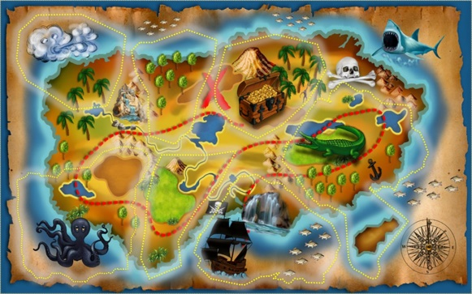
Формы организации квест-игр:
путешествие
журналистское расследование
детектив
научное исследование

Slide 13
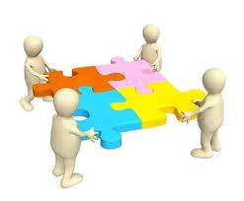
При подготовке квест-игры для дошкольников нужно соблюдать следующие 4 основные условия:
1.Игры должны быть безопасными.
2. Вопросы и задания должны соответствовать возрасту.
3. Недопустимо унижать достоинство ребенка.
4. Споры и конфликты необходимо решать только мирным путем.

Slide 14
Основой квест-игры является маршрут. Для его составления можно использовать разные варианты:
маршрутный лист (на нем могут быть просто написаны последовательно станции и где они расположены; а могут быть загадки, ребусы, зашифрованное слово);
«волшебный клубок» (на клубке ниток последовательно прикреплены записки с названием того места, куда надо отправиться.);
карта (схематическое изображение маршрута);
«волшебный экран» (планшет или ноутбук, где последовательно расположены фотографии тех мест, куда должны последовать участники)

Slide 15
Квест-технологию можно применять в следующих направлениях логопедической работы:
в рамках занятий по подготовке к обучению грамоте, с включением заданий по развитию лексико-грамматических категорий, заданий на звуко-буквенный анализ и синтез;
в ходе обогащения и актуализации пассивного и активного словаря по определенной лексической теме;
в ходе работы по развитию фонематических процессов и связной речи.

Slide 16
Также квест-игры могут быть применены для развития произносительной стороны речи на любом этапе коррекции:
Подготовительный (задания будут включать в себя артикуляционную гимнастику, упражнения на выработку воздушной струи, игры на развитие фонематического восприятия).
Постановка (элементы подготовительного этапа и сюжетные задания постановки необходимого корригируемого звука по подражанию).
Автоматизация (самый простой этап для организации его в форме квест-игры. Ребенку предлагается повторить слова с заданным звуком, отгадать их, решить загадку и т.д.)

Slide 17
РЕЗЮМЕ
Внедрения квест-технологии в практику логопедического сопровождения способствует развитию у воспитанников с речевыми недостатками коммуникативных навыков, расширению их кругозора, развитию памяти, внимания, мыслительных процессов, коррекции эмоционально-волевых нарушений.
Применение квест- игр в логопедической работе способствует повышению эффективности коррекционной работы в целом.

Slide 18
Спасибо за внимание!

